Slide 1
通信原理实验
第二节 信号的频谱分析

Slide 2
本节学习内容
函数(T2F F2T)
自相关
功率谱密度

Slide 3
信号的频谱分析
任何连续测量的时序或信号，都可以表示为不同频率的正弦信号的无限叠加。通过傅里叶变换（这里使用fft），可以将原来难以处理的时域信号转换为易于分析的信号频谱，进而获得信号中比如直流分量、交流分量频率组成，幅度，相位等信息。
假设有一个信号，它含有:
2V的直流分量;
频率为50Hz、相位为-30度、幅度为3V的交流信号;
频率为75Hz、相位为90度、幅度为1.5V的交流信号。
数学表达式及其含义:
s=2+3*cos(2*pi*50*t-pi*30/180) +1.5*cos(2*pi*75*t+pi*90/180)
Notes:
分解广播信号，可选择要收听的特定频率（电台）。将声频信号分解为不同频率的信号（例如，低音、高音），可增强特定频段，移除噪声。根据速度和强度分解地震波形，可优化楼宇设计，避免强烈震动。分解计算机数据时，可忽略频率重要性最低的数据，这样就能更紧凑地利用内存。这就是文件压缩的原理
角度变弧度 角度*pi/180

Slide 4
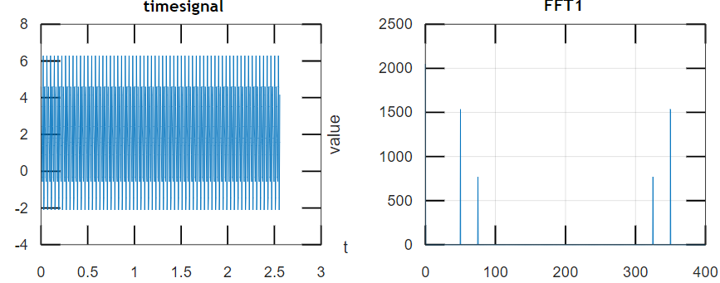
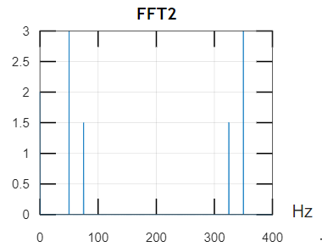
进行傅里叶变换，分析频谱
s=2+3*cos(2*pi*50*t-pi*30/180) +1.5*cos(2*pi*75*t+pi*90/180)
采样频率？
采样点数？
实验中我们设
Fs=400Hz
N=1000个点
实际中的信号都是实信号，实信号的频谱是对称的。
Notes:
Fs>2*75
可以给学生演示Fs=200，Fs=400 频谱位置没区别

Slide 5
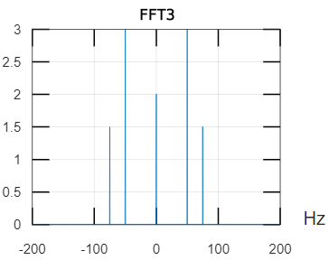
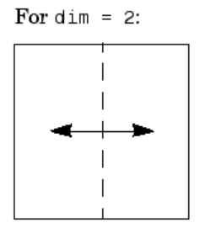
T2F.m function [f,Y]= T2F(t,y)
注意
fft()：要得出fft真实幅值，需要把除了第1个点(i=0)以及最后一个点(i=N/2)除以N以外，其余点需要求得的模除以N/2
fftshift()：将信号频谱的两半部分进行交换，使得零频率的分量在频谱的中心。

Slide 6
F2T.m
FFT变换是将信号从时域转换到频域，这样在时域复杂的信号转换到频域看起来就方便容易了很多。但有时候也需要将频域信号转换到时域，所以这时运用到IFFT变换。
ifftshift()：将信号频谱的两半部分进行交换，恢复原频谱状态。
ifft()：进行fft幅值调整逆运算，运行之前先把除了第1个点(i=0)以及最后一个点(i=N/2)乘以N以外，其余点需要求得的模乘以N/2

Slide 7
仿真实现
应用MATLAB对通信系统进行仿真，结合上述实验内容，本实验的仿真框图如下：
实验任务1: 框(1)、(2)组成(3)
实验任务2: 框(2)和(3)进行(4)(5)运算
余弦波信号(1)
信号加噪(3)
求序列自相关(4)
自相关序列做fft得功率谱密度(5)
均匀/高斯白噪声(2)

Slide 8
（2）白噪声的产生
本实验中的白噪声选取均匀白噪声或者高斯白噪声两种形式
均匀白噪声的产生比较简单，用MATLAB中的rand函数可以产生在[0，1]之间均匀分布的1*N序列：
noise=rand(1,N)
如果希望得到在[-1/2 1/2]之间均匀分布的白噪声序列，则：
ave_noise = rand(1,N)-1/2;
Notes:
Fs=400hz

Slide 9
（2）白噪声的产生（序）
高斯白噪声的产生过程比较复杂
下面直接给出产生一个高斯噪点的程序，对产生过程本实验不做要求（保存在gnguass.m文件中）
function gsrv1=gngauss(m,sgma)
% m is the mean of the Gaussian random
% sgma is standard deviation.
if nargin == 0
m=0;sgma=1;
elseif nargin ==1
sgma=m;m=0;
end
u=rand;
z=sgma*(sqrt(2*log(1/(1-u))));
u=rand;
gsrv1=m+z*cos(2*pi*u);
gus_noise=zeros(1,N);
循环N次,每次调用gngauss函数生成符合(0,1)高斯分布一个噪点并保存
函数调用产生N个高斯噪点
for i=1:N
gus_noise(i) = gngauss(0,1)
end

Slide 10
（3）信号加噪
I_noise = I+ave_noise;
plot(t,I_noise);
本部分将框1中和框2中产生的余弦信号和白噪声叠加，并绘出波形，观察带有噪声的信号值，以均匀白噪声为例，程序为：

Slide 11
(4)求带噪信号/噪声序列的自相关
离散序列的自相关公式为：
式中N为噪声序列的个数，M是最大自相关距离

Slide 12
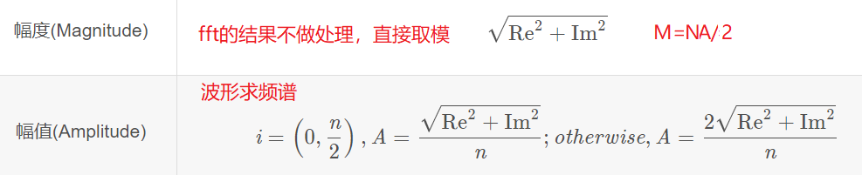
功率谱
单位频带内信号功率随频率的变换情况
功率谱可以从两方面来定义
一个是自相关函数的傅立叶变换
另一个是时域信号傅氏变换模平方然后除以时间长度。
功率谱：信号先自相关再作FFT 频谱：信号直接作FFT
功率谱≠频谱
[f,Sx]=T2F(M,Rx);
x=length(Rx)*abs(Sx)/2;

Slide 13
(5)自相关序列做fft得功率谱
N = 1000;
M = 50;
Rx_av = zeros(1,M+1);
Sx_av = zeros(1,M+1);
for j = 1:10
X = rand(1,N)-1/2;
Rx = Rx_est(X,M);
[f,Sx]=T2F(M,Rx);
x=length(Rx)*abs(Sx)/2;
Rx_av = Rx_av+Rx;
Sx_av = Sx_av+Sx;
end
Rx_av = Rx_av/10;
Sx_av = Sx_av/10;
m = 0:M;
subplot(121);
plot(m,Rx_av);
f = -0.5:1/M:0.5; %∆f=1/M
subplot(122);
plot(f,Sx_av);
axis([-1 1 0 100]);
为保证程序实现的一般性，本例中的自相关和功率谱都取10次序列的平均值。
求解白噪和带噪信号的自相关和功率谱
Notes:
白噪声功率谱平稳，只与0时刻关系最大
带噪信号有一定的周期性，所以带噪信号自相关性也呈周期性

Slide 14
本节作业
练习实现T2F.m以及F2T.m;
将example.mat加入均匀白噪（尝试调节一下横纵坐标）
求解均匀白噪的自相关和功率谱
求解带噪信号的自相关和功率谱
将代码和图提交

